Slide 1
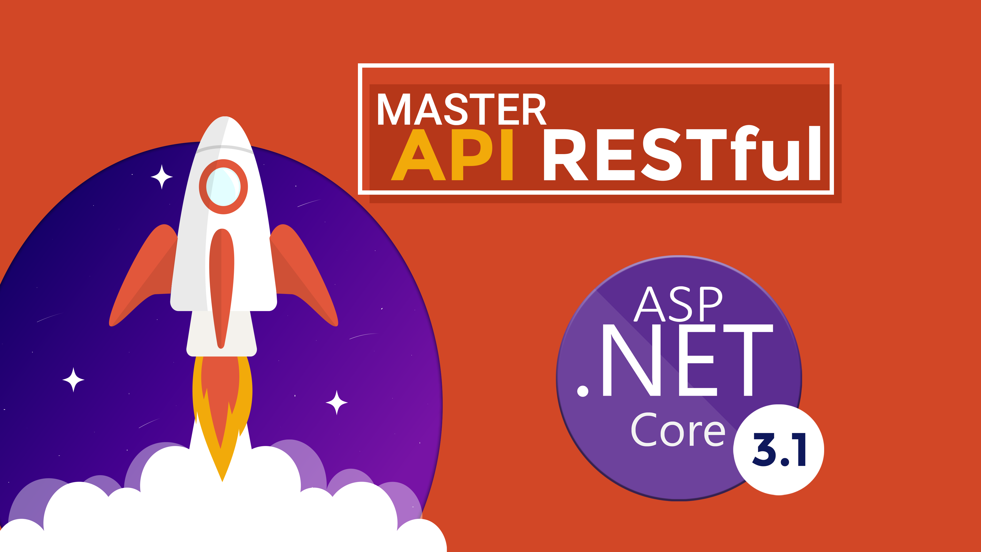

Slide 2

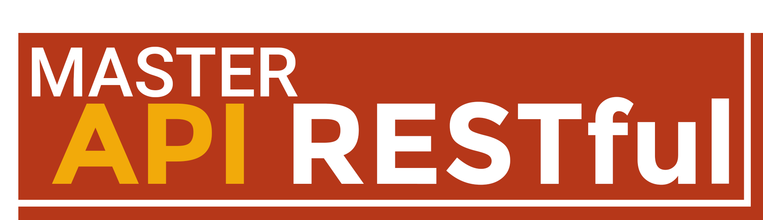
FUNDAMENTOS DE API RESTful
Qué es una API
Peticiones HTTP
Respuestas HTTP
Códigos de respuesta
Creación del proyecto
Revisión de Archivos y Carpetas

Slide 3
PROYECTO PRÁCTICO
Desarrollo de una API RESTful completa usando ASP.NET Core 3.1
Aprenderás la creación de modelos
Trabajo con el Patrón de Repositorio (Repository Pattern)
Trabajo con DTO’S (Data transfer objects)
Auto Mapper
Creación de controladores
Autenticación y autorización de usuarios
Generación de token con JWT(Json Web Token’s)
Configuración de CORS
SQL SERVER como motor de base de datos
Entity Framework ORM (Object relational mapper)
Trabajo con postman
Manejo de errores
Documentación de nuestra API
Publicación de nuestra API

Slide 4

PUBLICACIÓN
Te enseñaré como publicar la aplicación en Internet Information Service (IIS)

Slide 5


Mi nombre es José Andrés Montoya soy el creador y administrador de render2web, una plataforma de educación online en diferentes áreas del desarrollo y tecnología.

Slide 6


Slide 7
INSCRÍBETE AHORA

